Slide 1

VÍTEJTE!

Slide 2
Knihovna v datech
První veřejná knihovna vznikla v Němčicích nad Hanou v roce 1946
Od roku 1973 se jedná o městskou knihovnu s profesionálním pracovníkem
Zpracování elektronické evidence a katalogizace fondu odstartovalo v roce 1997
  Od roku 2003 se plně využívá elektronický výpůjční protokol a katalog knih
Přístup na internet je pro návštěvníky dostupný od roku 2000
  bezplatně od roku 2005
Součástí knihovny je od roku 2013 turistické informační centrum

Slide 3
NAŠE KNIHOVNA
Současný počet knižních titulů: 9 709 knih
FOND DOPLNĚN TITULY Z REGIONÁLNÍHO FONDU PROSTĚJOVSKÉ KNIHOVNY
MOŽNOST MVS PRO ČTENÁŘE
  MĚSTSKÁ KNIHOVNA PROSTĚJOV, VĚDECKÁ KNIHOVNA V OLOMOUCI
Registrovaní uživatelé za rok 2016: 217/ ROK 2017: 91
  z toho do 15 let: 108/ ROK 2017: 32
Počet výpůjček za rok 2016: 4 929 knih/ ROK 2017: 3 472
Návštěvníci knihovny za rok 2016: 4 311/ ROK 2017: 2 664
  Z toho 1 163 (ROK 2017: 855) navštívilo vzdělávací a kulturní akce

Slide 4
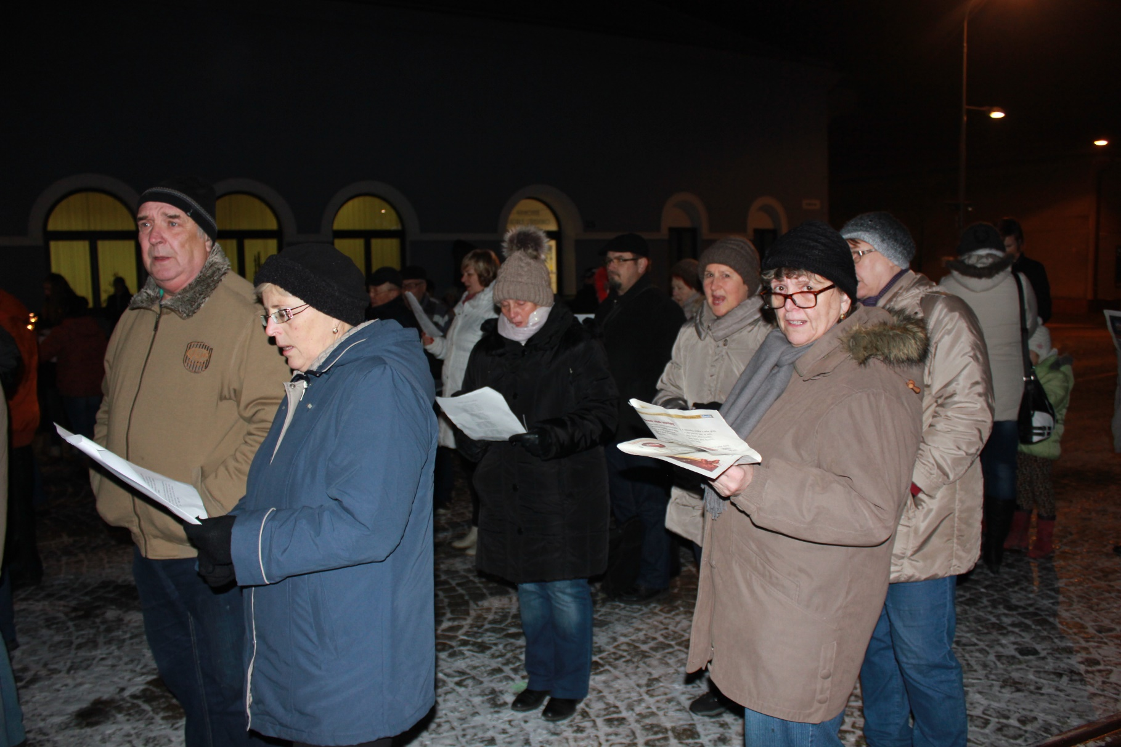
Česko zpívá koledy

Slide 5
PROPAGACE KNIHOVNY
VYVĚŠOVÁNÍ INFORMAČNÍCH LETÁKŮ
TVORBA INFORMAČNÍCH BROŽUR PRO ČTENÁŘE
ČLÁNKY O DĚNÍ V KNIHOVNĚ nejen V MĚSTSKÉM ZPRAVODAJI
OD ROKU 2016 NOVÉ LOGO KNIHOVNY

Slide 6
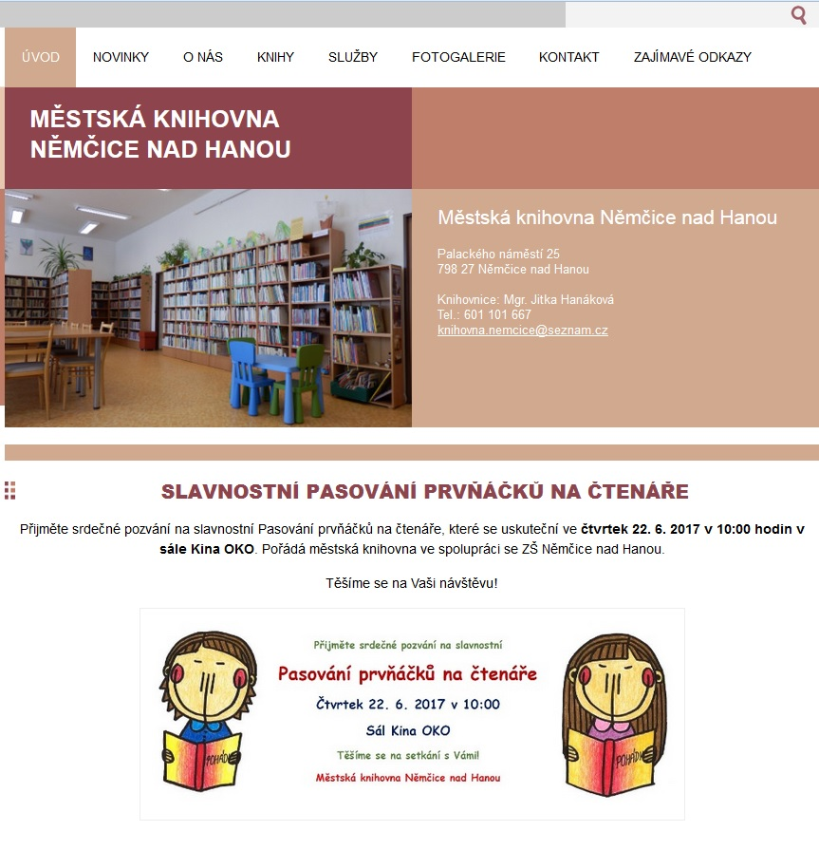
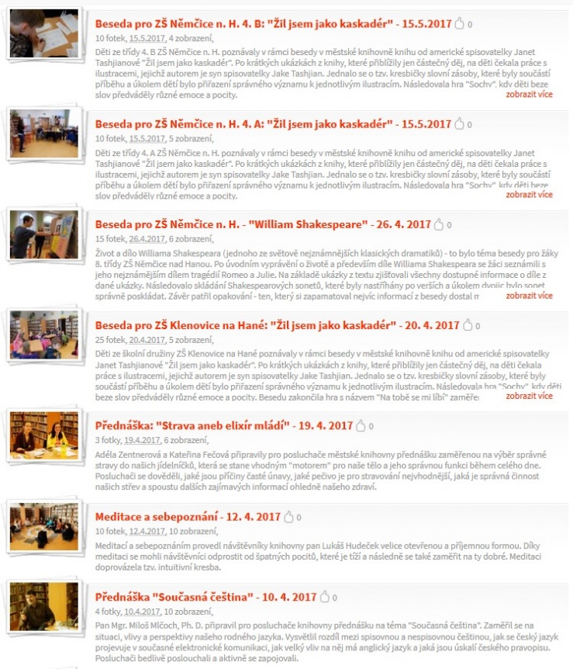
Webové stránky knihovny

Slide 7
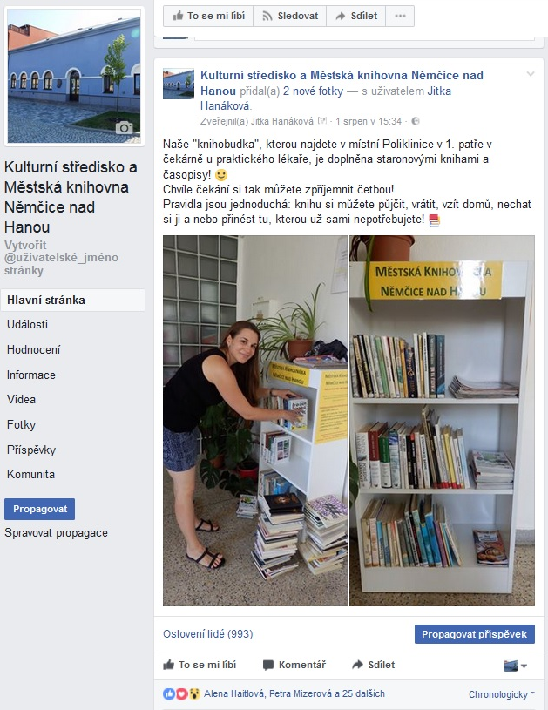
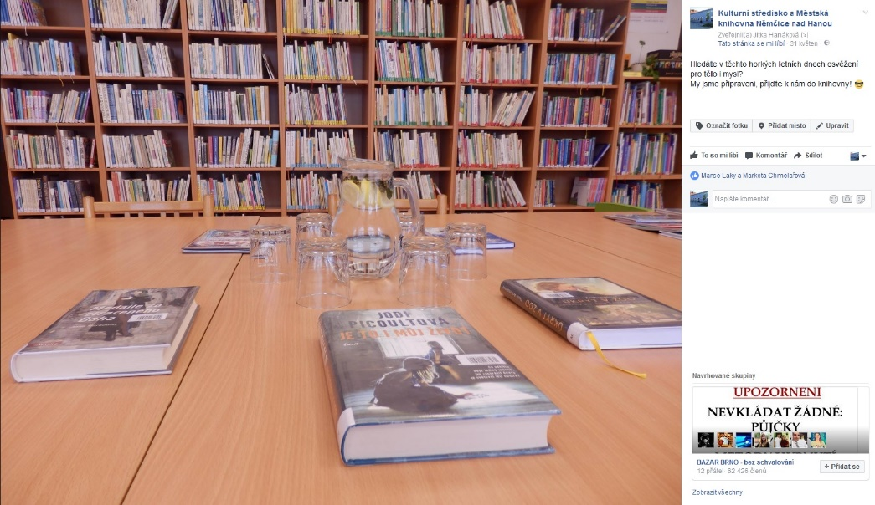
Facebookový profil

Slide 8
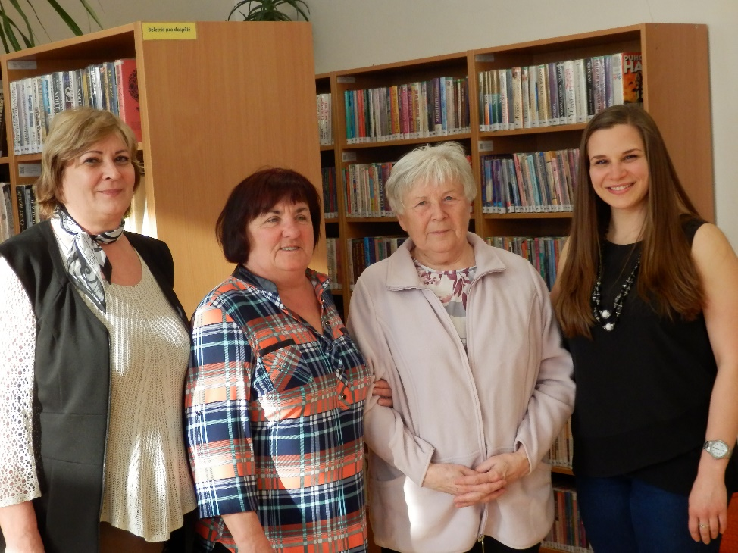
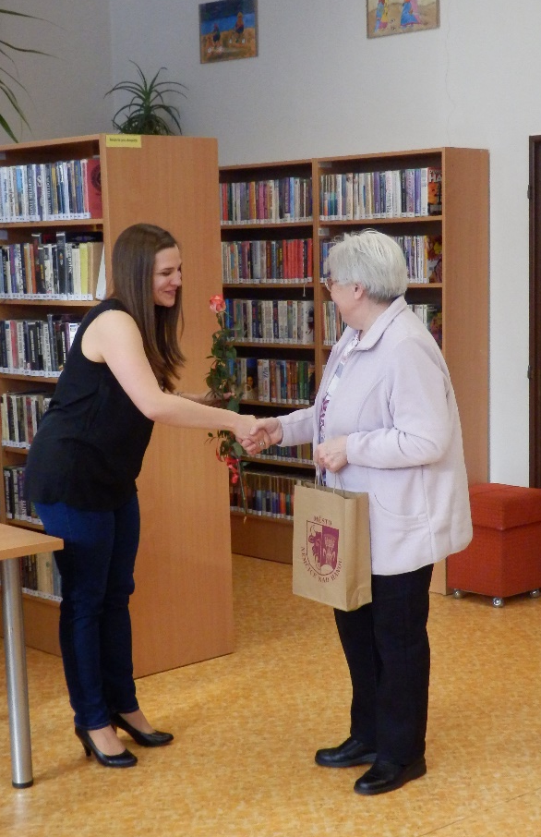
Kulturní akce pro dospělé
V roce 2016 bylo připraveno 15 besed a přednášek pro veřejnost
V letošním roce 2017 (doposud) připraveno 11 kulturních akcí pro návštěvníky knihovny

Slide 9
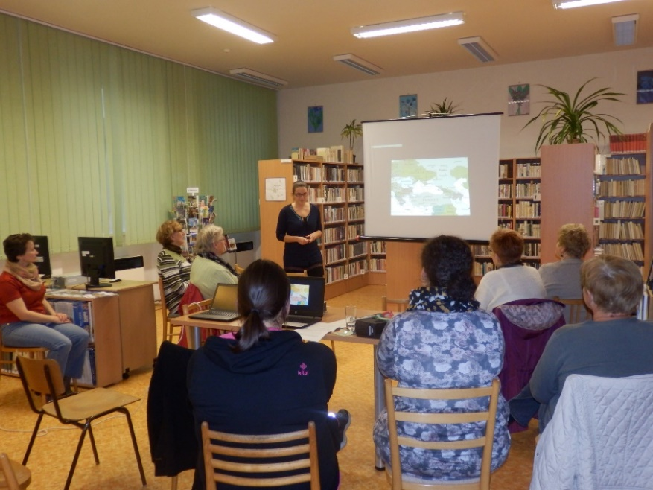
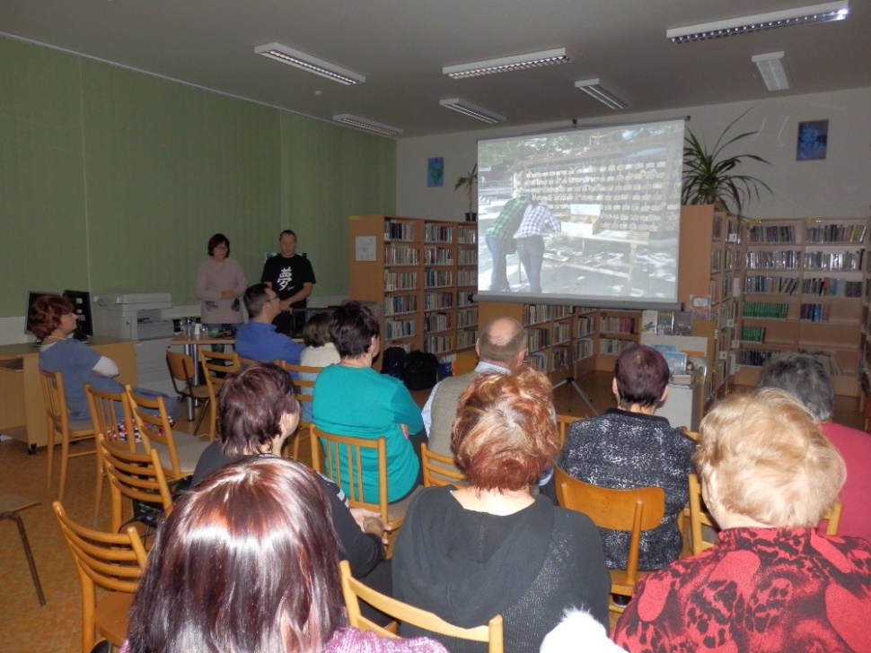
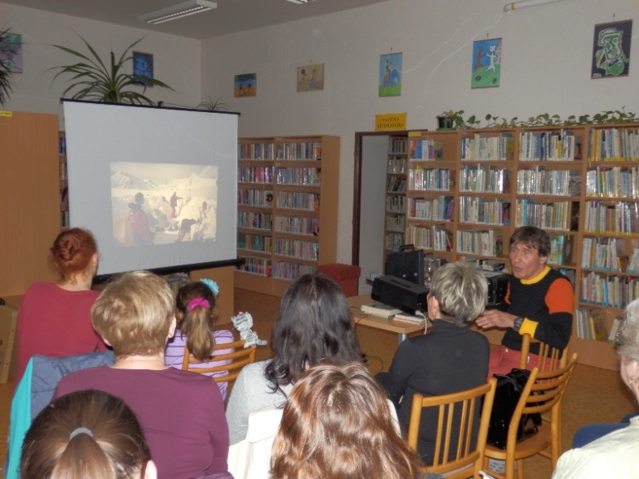
Cestopisné přednášky
Gruzie, Abcházie
Japonsko
Letem světem

Slide 10
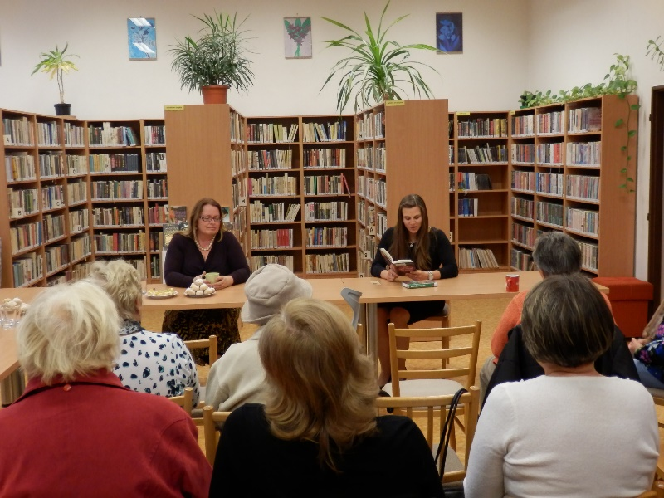
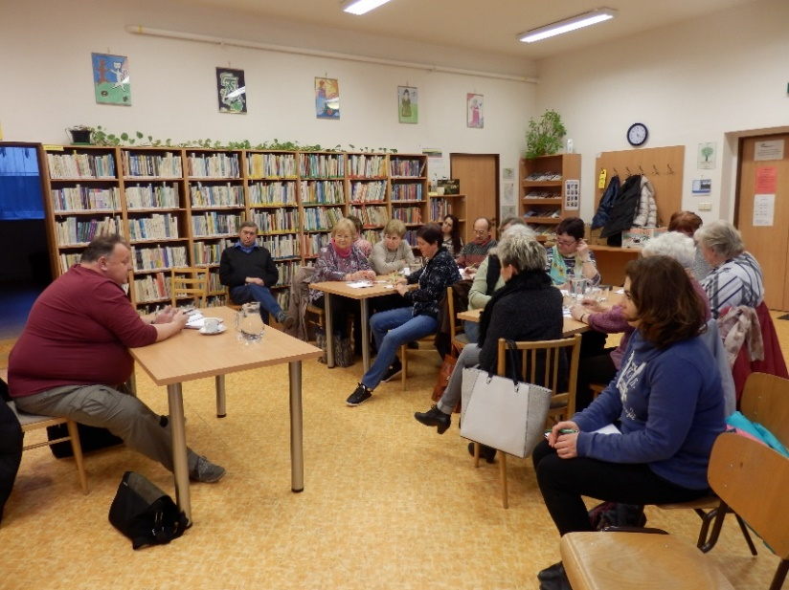
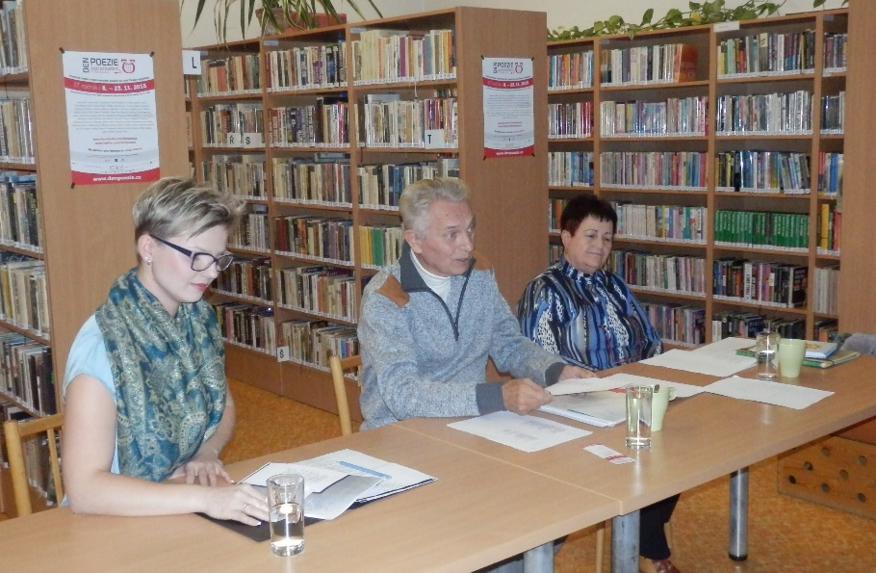
Celostátní akce
Týden knihoven
  Beseda s Jarmilou Pospíšilovou
Březen – měsíc čtenářů
  Zdravotní přednáška
Den poezie
  Poezie blízká všem

Slide 11
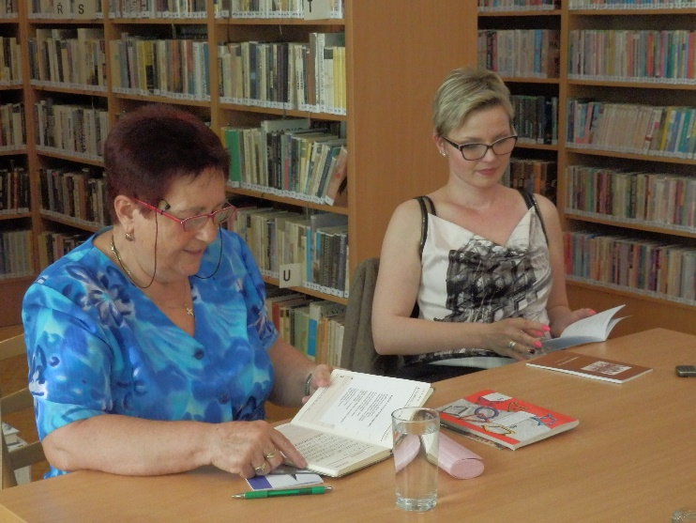
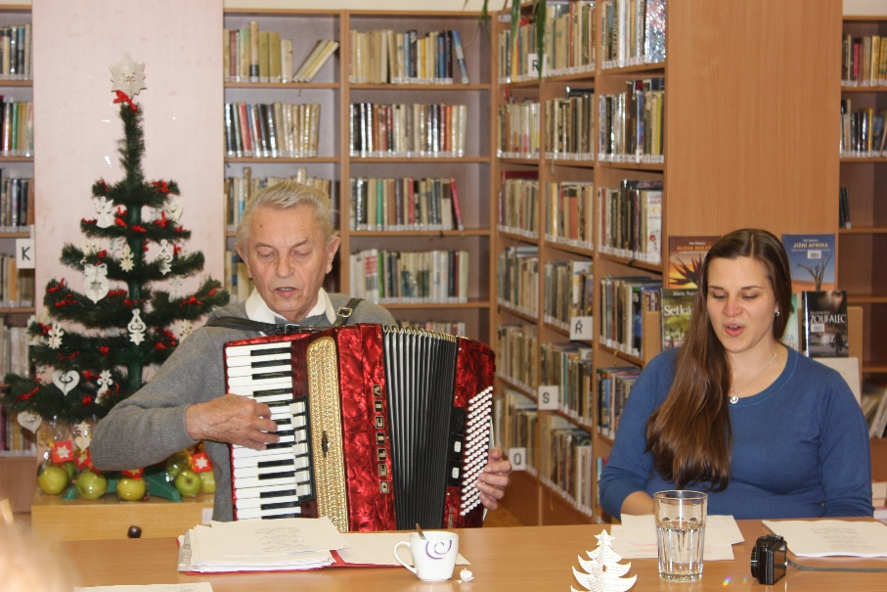
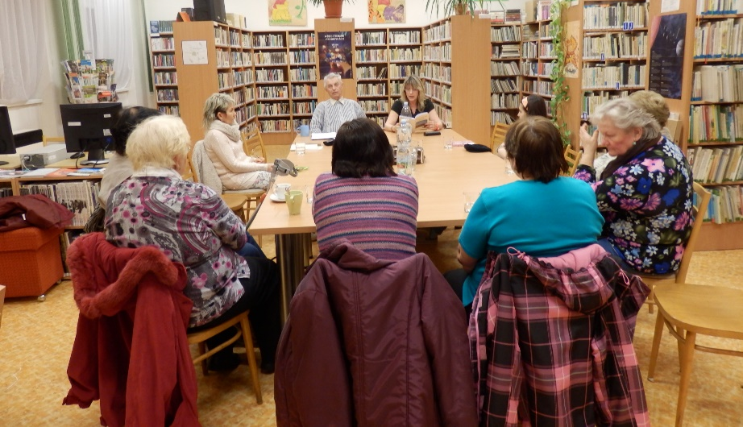
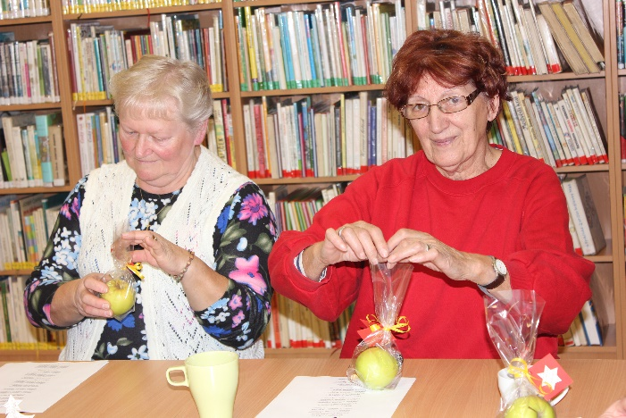
Spolupráce s místními spisovateli

Slide 12
Netradiční akce v knihovně

Slide 13
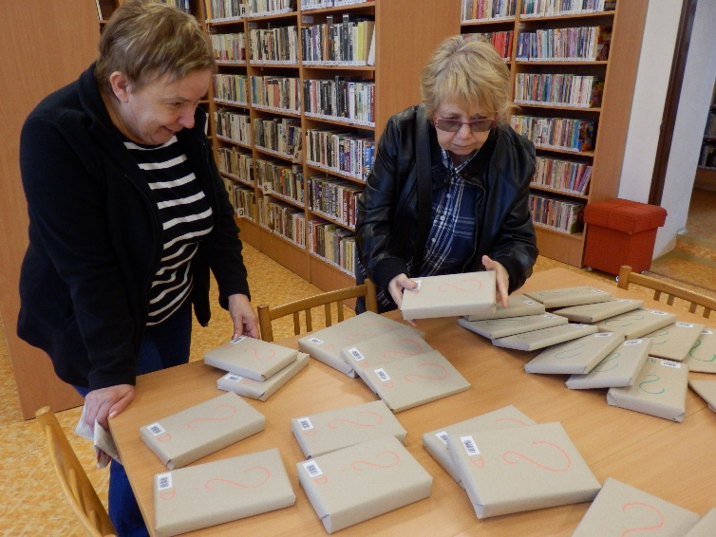
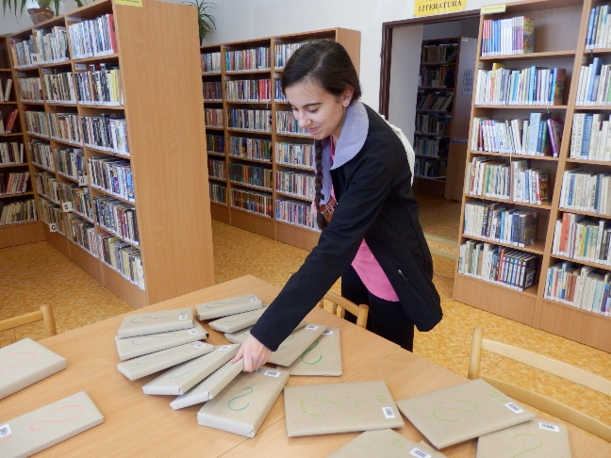
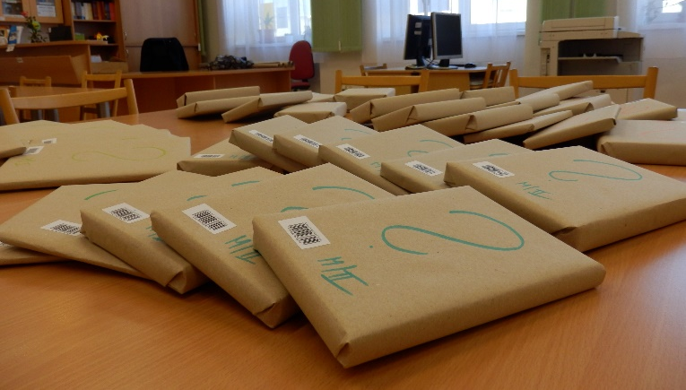
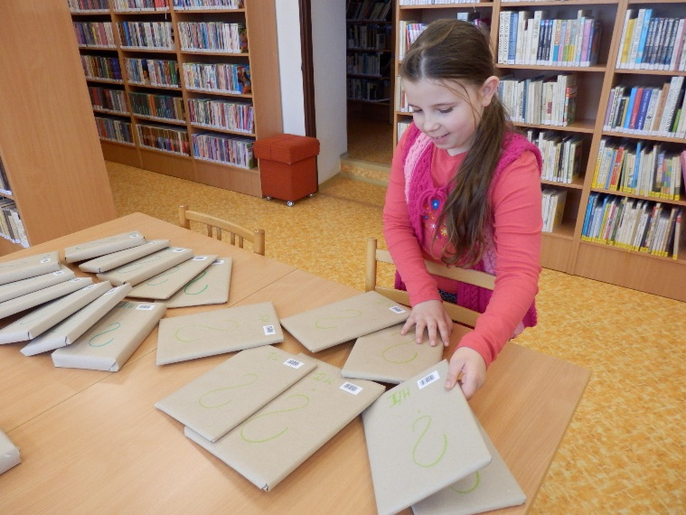
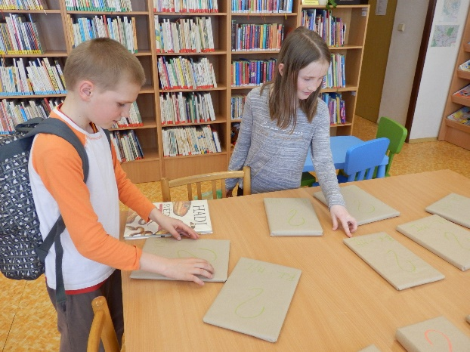
Aprílový pátek v knihovně

Slide 14
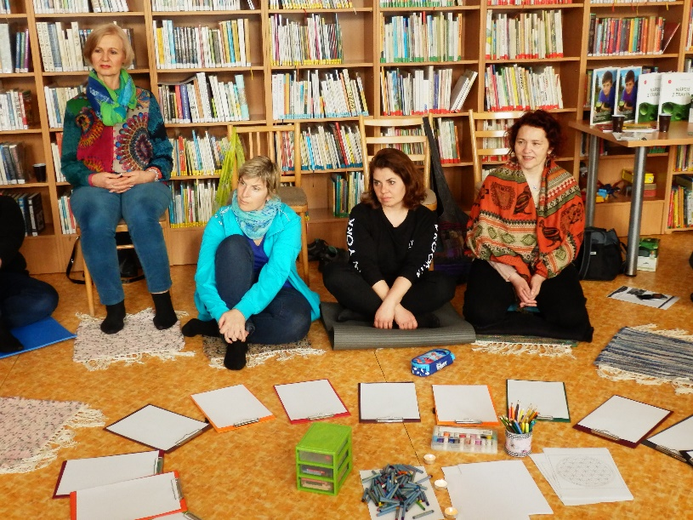
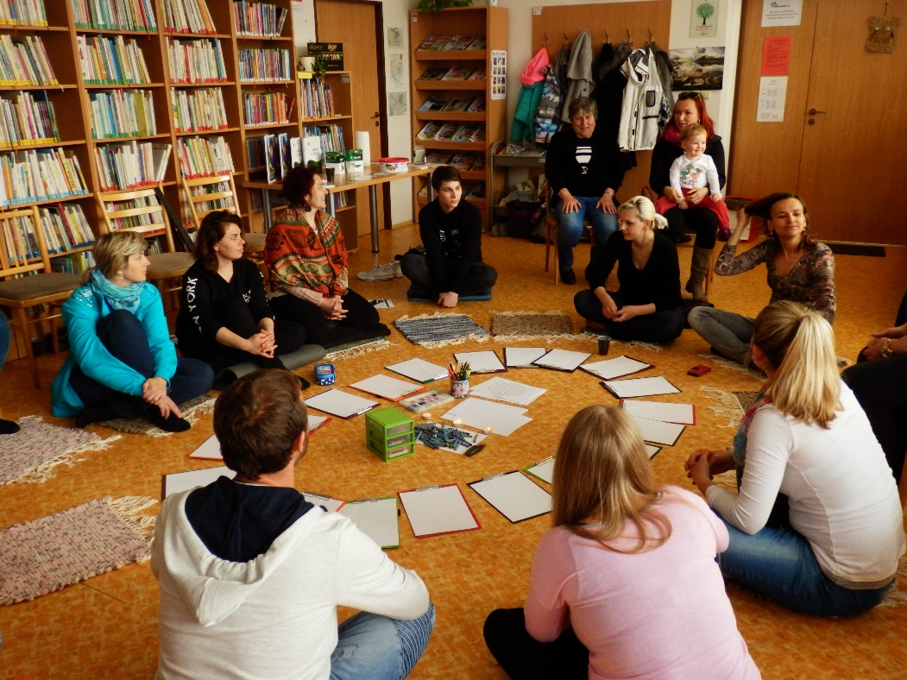
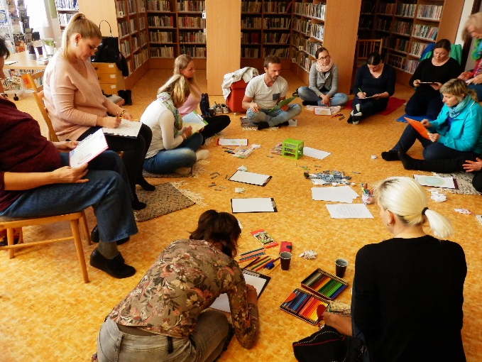
Meditace a sebepoznání

Slide 15
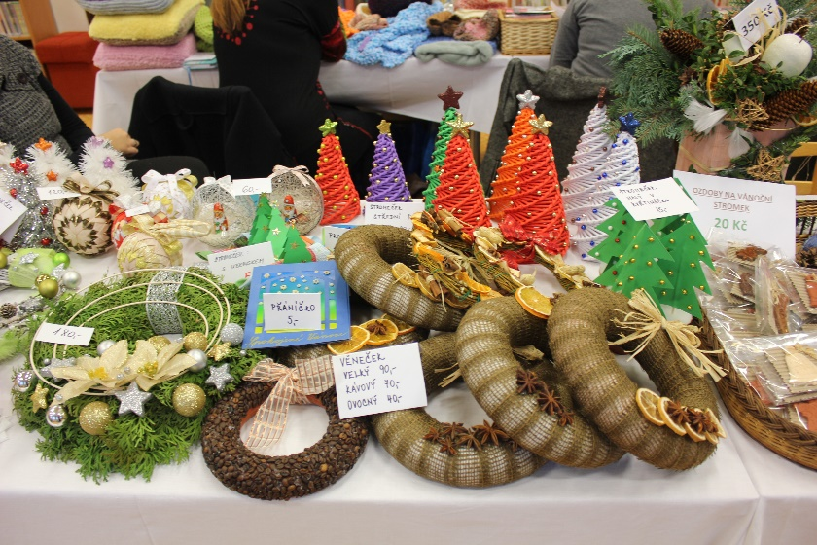
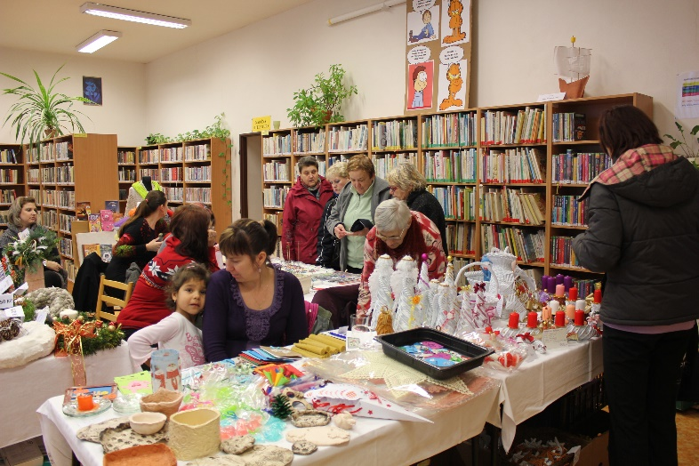
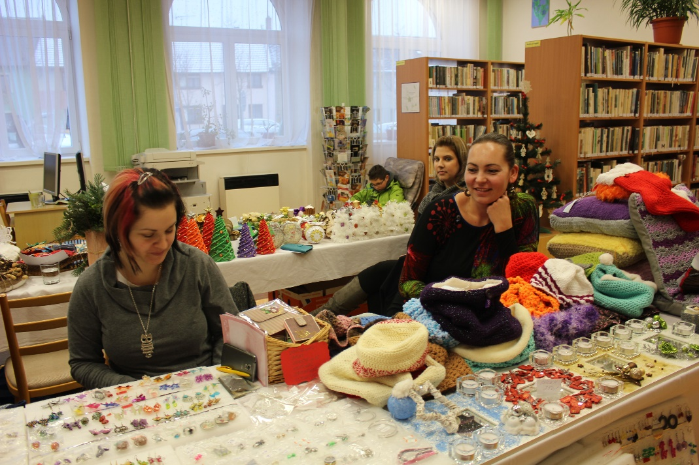
Vánoční výstava

Slide 16
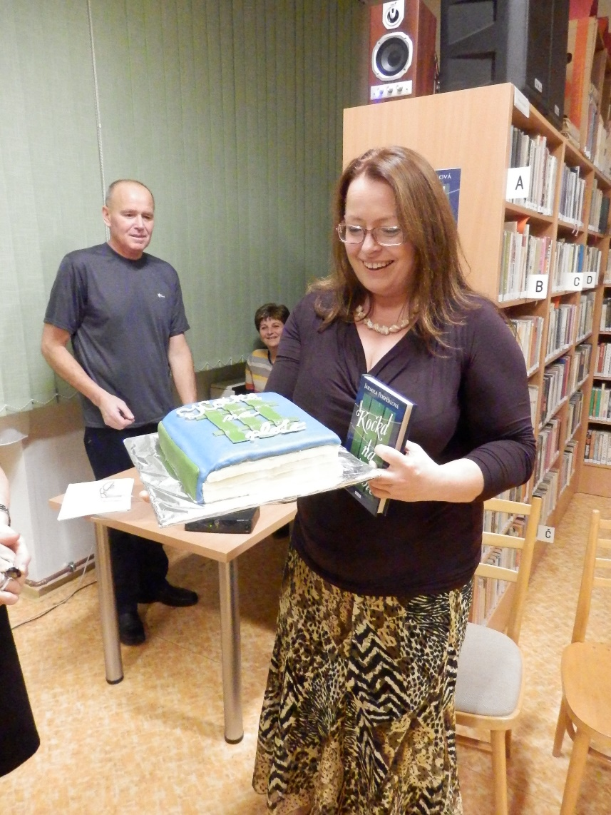
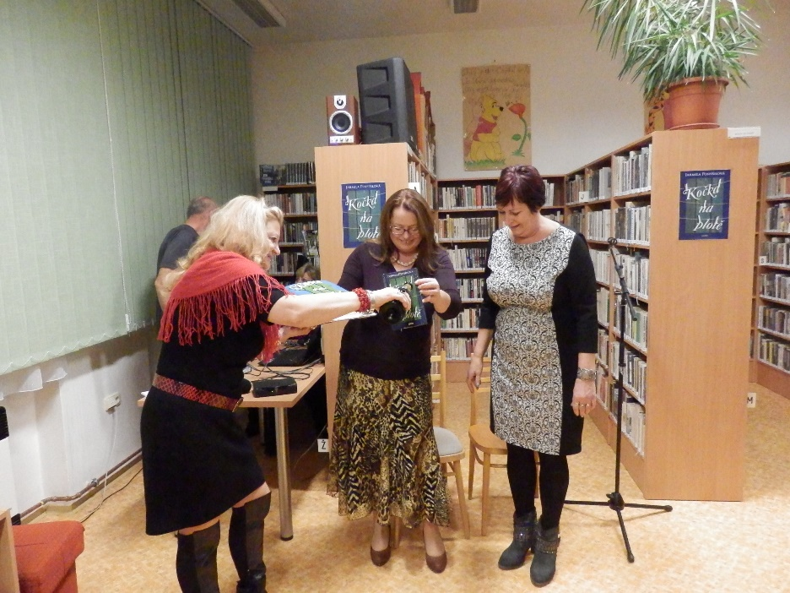
Křest knihy jarmily pospíšilové

Slide 17
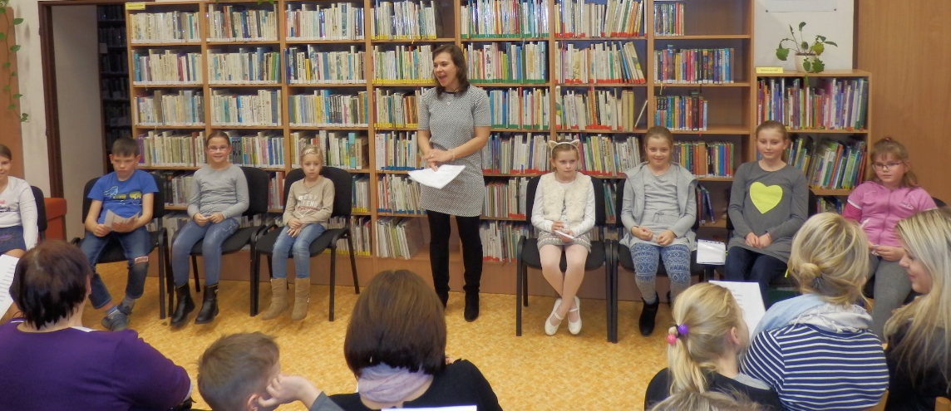
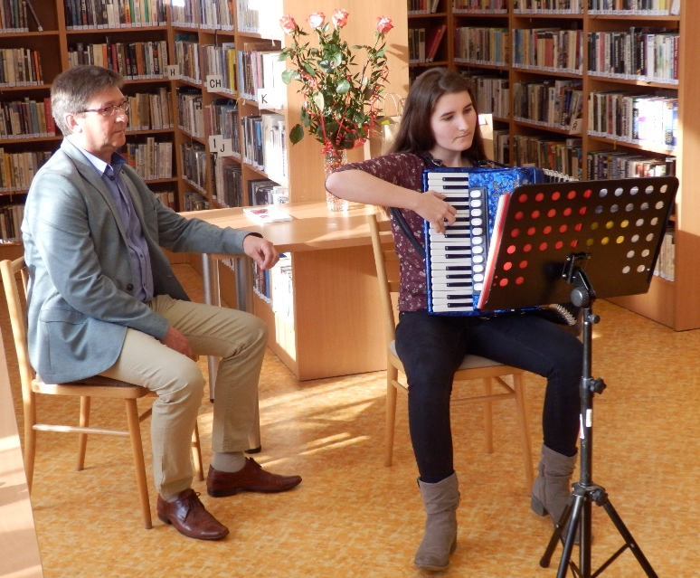
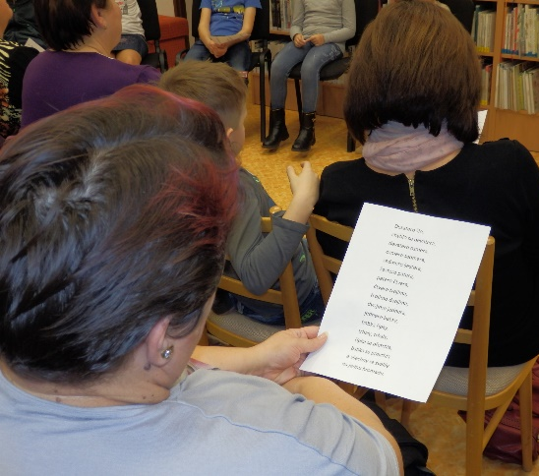
Den poezie: mladí recitátoři
Spolupráce se zuš němčice nad hanou
  Žáci hudebních oborů součástí slavnostních akcí v knihovně
  literárně dramatický obor pod vedením Zdeňky gregorové

Slide 18
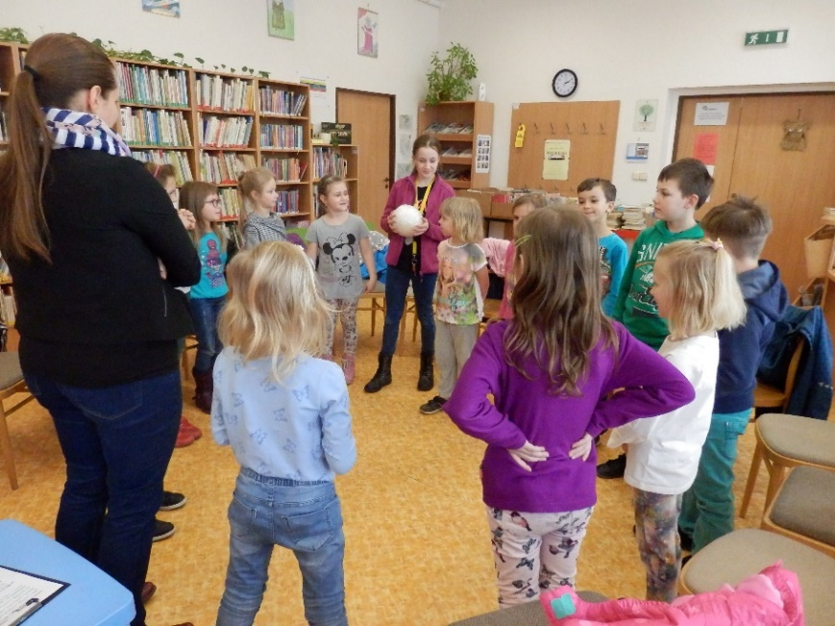
Naučné besedy pro děti a mládež
Jednou z hlavních funkcí naší knihovny je vedení dětí a mládeže ke
čtenářství a zdokonalení jejich čtenářské Gramotnosti
V průběhu besedy je vždy
důležitá především aktivita
Dítěte samotného
V roce 2016 bylo uspořádáno
25 besed a 5 soutěží pro děti
a Mládež/ rok 2017: 25 besed
Spolupráce se vzdělávacími institucemi ve městě a okolí
Cíl: vychovat čtenáře, kteří rádi čtou a rozumí tomu, co čtou ☺

Slide 19
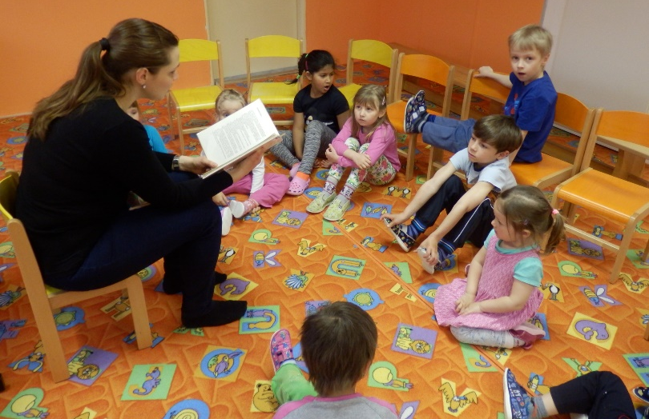
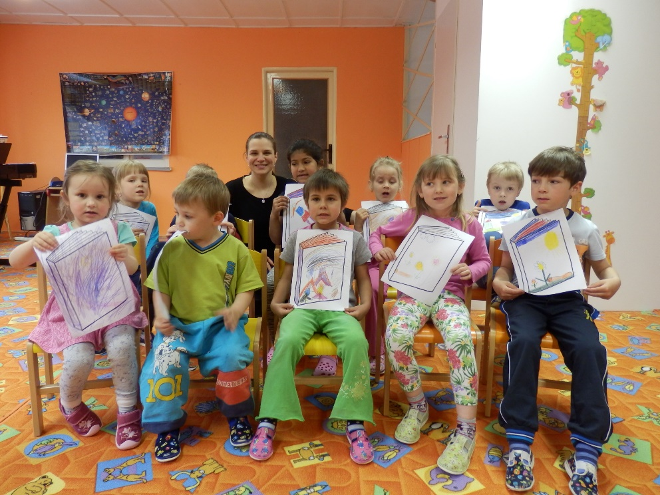
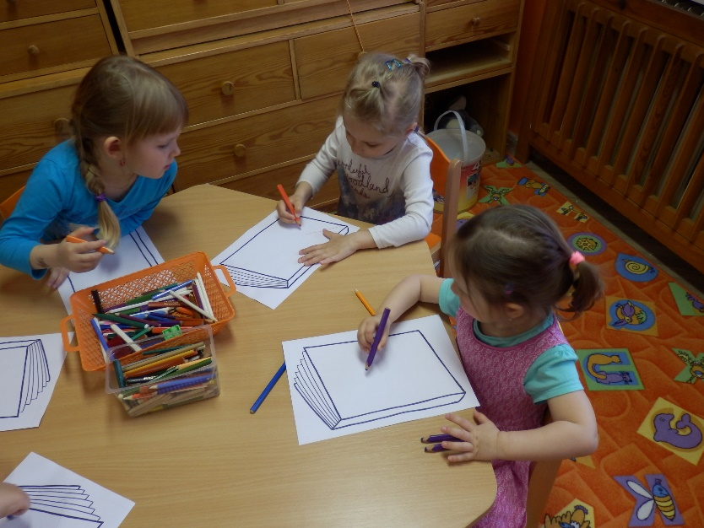
spolupráce s Mateřskými školami
Mš mořice: „svět knihy“

Slide 20
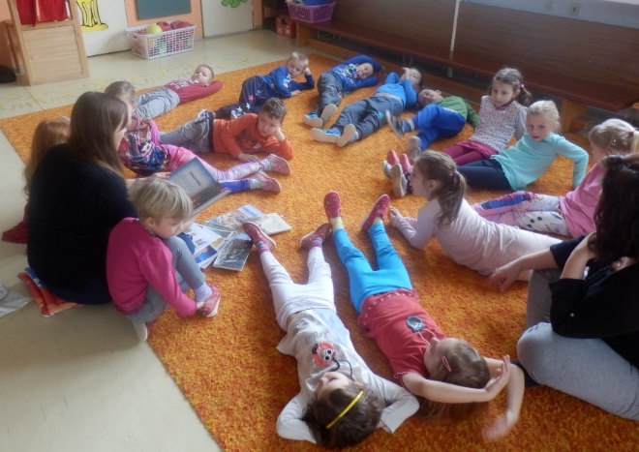
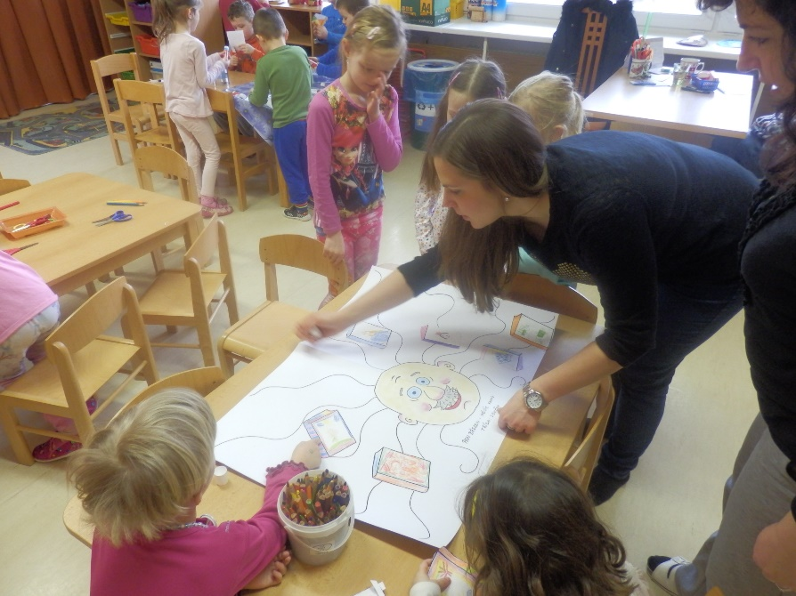
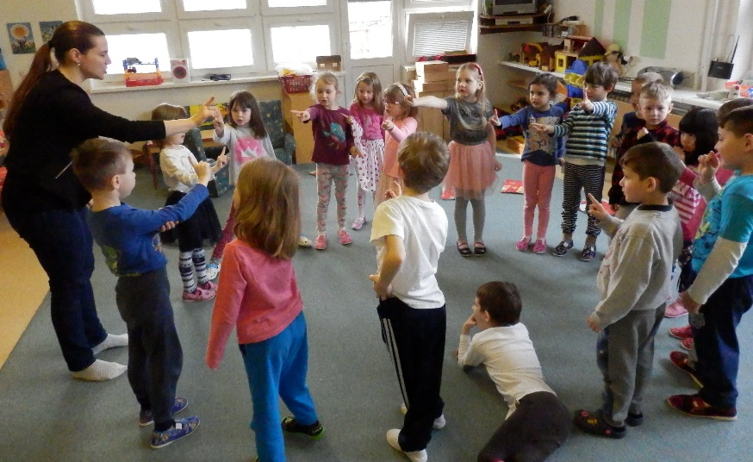
Mš němčice nad hanou
„Kniha a její tvůrci“
„měsíc knihy se zvířátky“

Slide 21
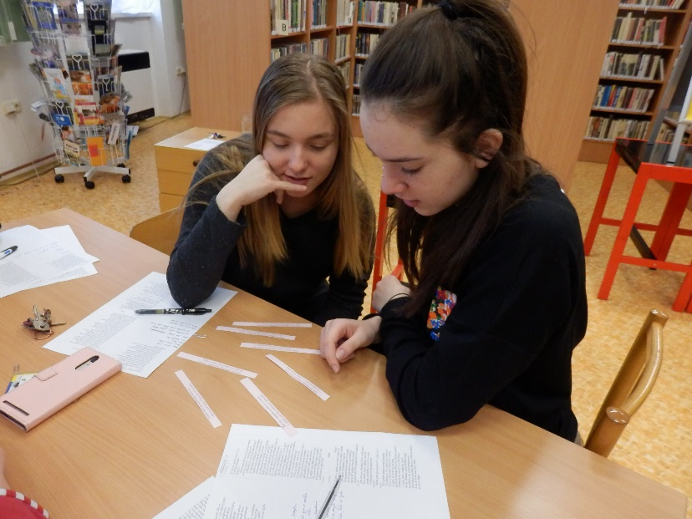
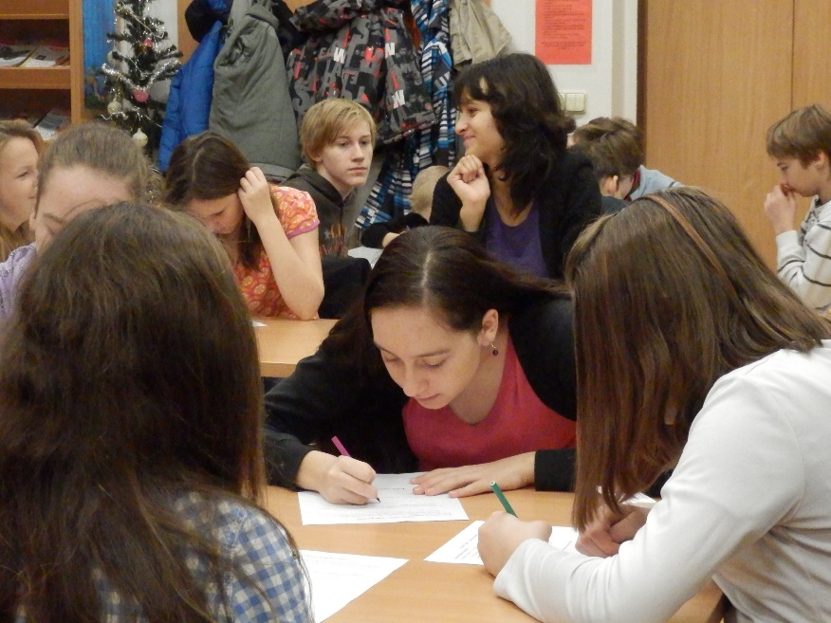
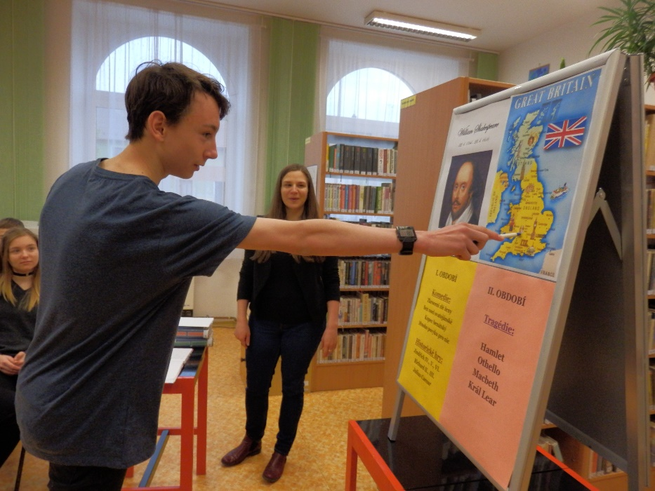
Spolupráce se základními školami
Zš němčice nad hanou
Shakespeare
Vánoce v české literatuře

Slide 22
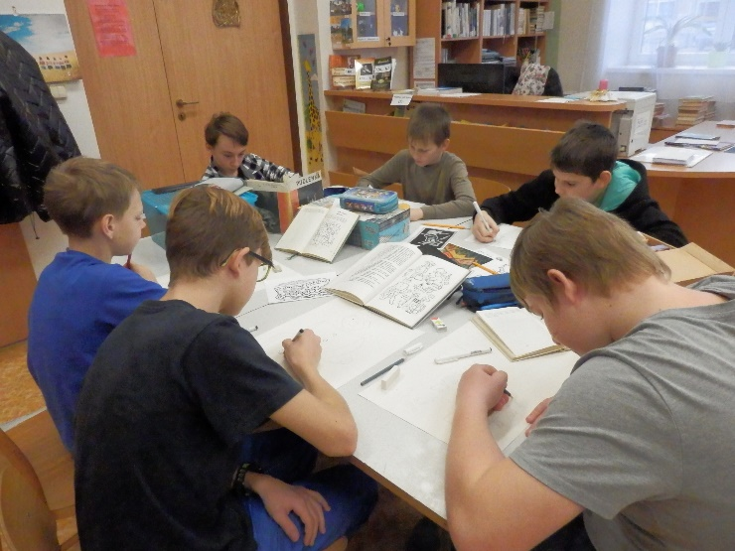
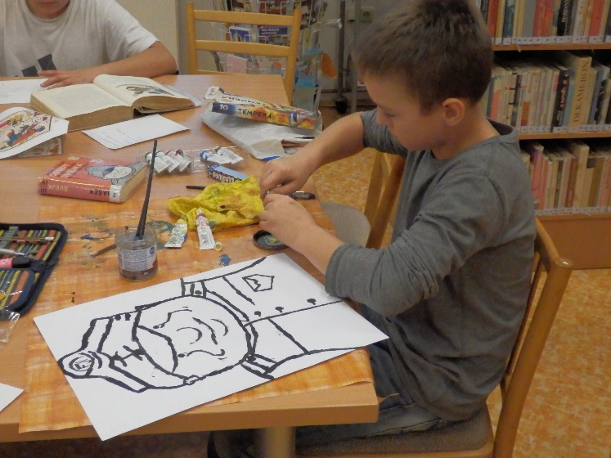
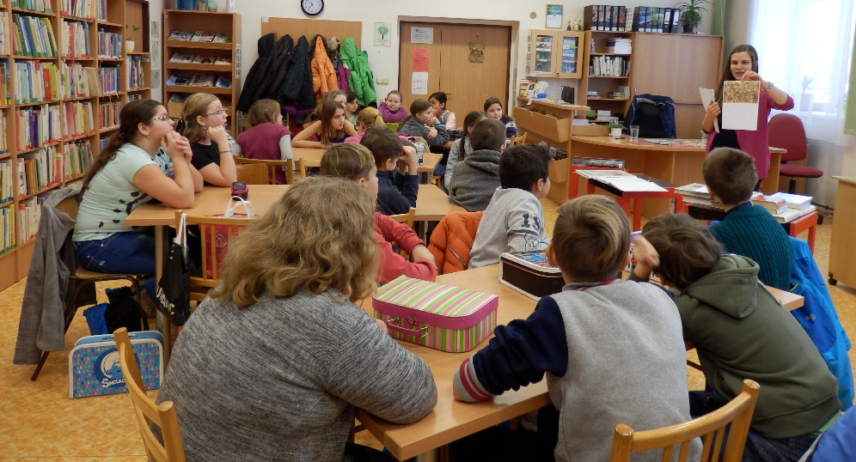
Zš němčice nad hanou „ilustrátoři“

Slide 23
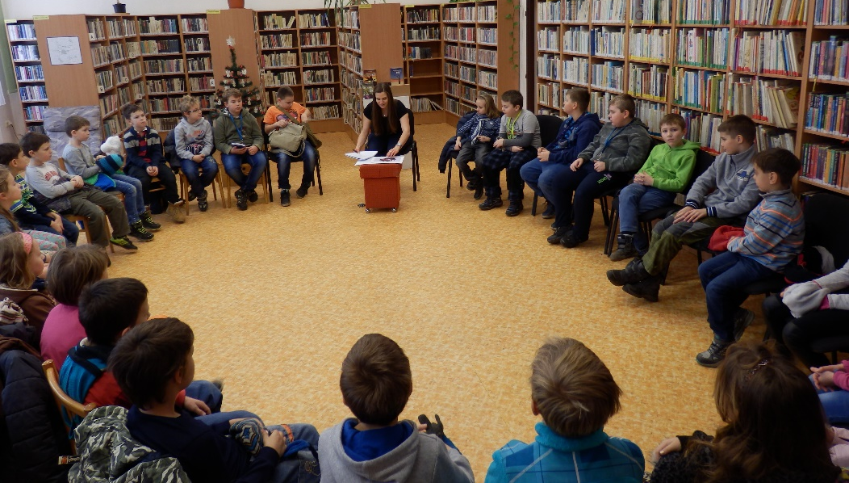
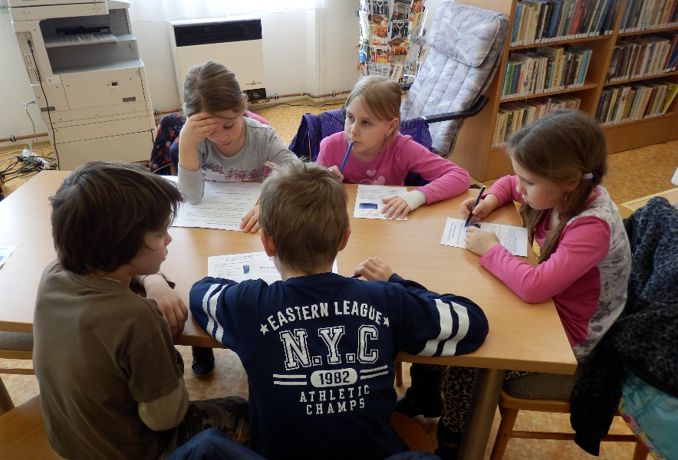
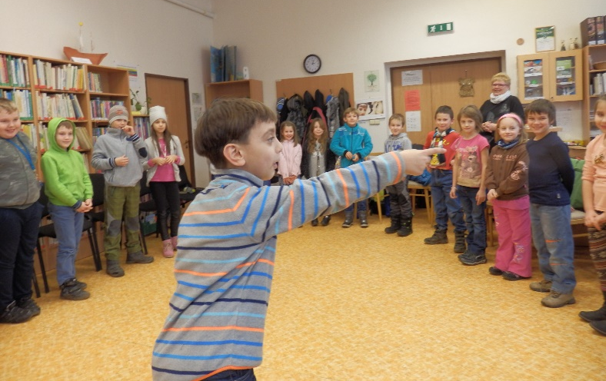
Zš němčice nad hanou besedy pro družiny
Vánoční beseda
Vlčkův sešit špatností

Slide 24
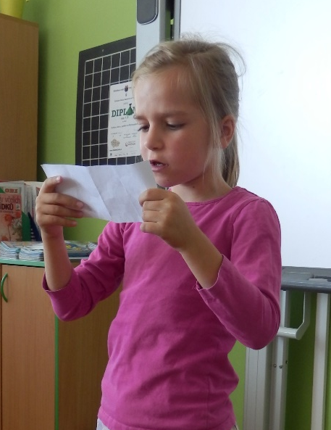



Zš němčice nad hanou: projekt „Už jsem čtenář – knížka pro prvňáčka“
Spisovatel/ ilustrátor
Klasické vs. Moderní pohádky
Už umím číst

Slide 25


Zš Nezamyslice
Po stopách vodníka z Němčic n. h.
Poznáváme knihovnu

Slide 26


Zš klenovice na hané
„Žil jsem jako kaskadér“

Slide 27
PRÁCE S ILUSTRACEMI A VÝZNAMY SLOV tzv. kresbičky slovní zásoby
PŘIŘAĎTE K VYBRANÝM ILUSTRACÍM SPRÁVNÉ VÝZNAMY:
  VZRUŠUJÍCÍ
  ŠUŠKANDA
  ZAMASKOVAT
  ZASNĚNÍ

Slide 28



Netradiční akce pro děti
„Překvap svého učitele“

Slide 29



„tvořivý čtenář: kosprd a telecí“

Slide 30


„soutěž o nejlepší komiks“

Slide 31


Soutěž „knižní detektiv“

